Slide 1
Повторение изученного
Правописание –тся и –ться в глаголах
Урок русского языка в 5 классе
Гуркова В. А., учитель
русского языка МОАУ СОШ №4
г. Шимановск Амурской области

Slide 2
Правописание –тся и –ться в глаголах
Повторение изученного
Выпишите из предложений глаголы в неопределенной форме, выделите в них окончания.
Хорошо на свете жить, с ярким солнышком дружить.
Братья дружною толпой выезжают погулять, серых уток пострелять.
Петушок с высокой спицы стал стеречь его границы.
Жить – Родине служить.
Хотел Жилин примечать дорогу, куда его везут, да глаза замазаны кровью, а повернуться нельзя.
Обрести самого себя удается не каждому.
Смелый человек всегда готов прийти на помощь попавшему в беду.
Зажечь огонь летом в лесу опасно.

Slide 3

Распознавание написания –тся или -ться
Вставьте подходящие по смыслу глаголы, определите их форму, задавая вопрос.
Гаснет вечер, даль синеет, солнышко____
Сонный туман на лугах______________
Где песня_________, там счастливо________
С умным знаться, ума_____________
Кто любит______________, тому без дела __________

Slide 4


Садится – з лицо ед. ч
Серебрится – з лицо ед. ч
Поется – з лицо ед. ч
Живется – з лицо ед. ч
Набраться – неопред. форма
Трудиться – неопред. форма
Не сидится– з лицо ед. ч

Slide 5

Сочетание слов замените глаголом синонимом, выделите окончания глаголов
Проявить интерес - интересоваться
Чувствовать радость –
Испытывать надежду –
Участвовать в соревновании –
Допускать ошибки –
Выразить согласие –
Принять решение –
Проходить курс лечения -

Slide 6
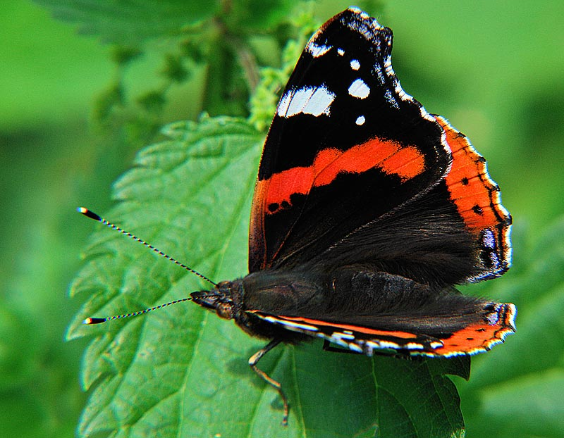
Спишите текст, вставьте пропущенные буквы, в глаголах на –тся и –ться выделите окончания
  Эта бабочка вьет?ся над л..сными п..лянками и опушками, л..тает на пустырях, любит пересаживат?ся на цв..ты. У еще любит садит?ся на ств..лы б..рез и лакомит?ся сла..ким соком дерева.
  Название у нее м..рское. В ст..рину м..ряки в чине адмирала н..сили через плечо красную ленту. У бабочки тоже на передних крыльях находит?ся по красной п..лосе.

Slide 7
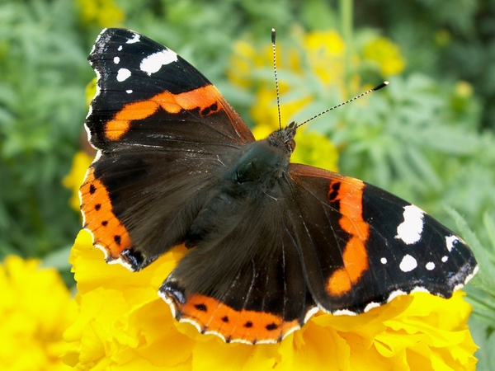
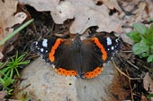
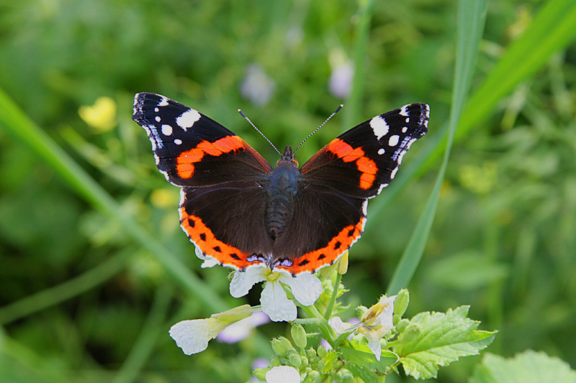
  Эта бабочка вьется над лесными полянками и опушками, летает на пустырях, любит пересаживаться на цветы. У еще любит садиться на стволы берез и лакомиться сладким соком дерева.
  Название у нее морское. В старину моряки в чине адмирала носили через плечо красную ленту. У бабочки тоже на передних крыльях находится по красной полосе

